Slide 1




CHÀO MỪNG CÁC EM ĐẾN VỚI BÀI HỌC NGÀY HÔM NAY!

Slide 2





Hoạt động giáo dục theo chủ đề
Chủ đề 7: Thông tin về các nhóm nghề cơ bản

Slide 3



NỘI DUNG BÀI HỌC
Hoạt động 1:
Tìm hiểu nhóm nghề và đặc trưng, yêu cầu của từng nhóm nghề
Hoạt động 3:
Giải thích ý nghĩa của việc đảm bảo an toàn và sức khỏe nghề nghiệp đối với người lao động
Hoạt động 2: Phân tích những yêu cầu của nhà tuyển dụng về phẩm chất và năng lực của người lao động đối với nhóm nghề mà em quan tâm

Slide 4
NỘI DUNG BÀI HỌC
Hoạt động 4:
Sưu tầm tài liệu về xu hướng phát triển nghề trong xã hội và thị trường lao động
Hoạt động 6:
Khảo sát kết quả hoạt động
Hoạt động 5:
Đánh giá sự phù hợp của bản thân đối với các nhóm nghề

Slide 5




Hoạt động 3:
Giải thích ý nghĩa của việc đảm bảo an toàn và sức khỏe nghề nghiệp đối với người lao động

Slide 6



Nhiệm vụ 1: Thảo luận những việc cần làm để đảm bảo an toàn và sức khỏe nghề nghiệp đối với người lao động
Cả lớp chia thành 4 nhóm (4 – 6 HS), mỗi nhóm trao đổi với nhau về những việc cần làm để đảm bảo an toàn và sức khỏe nghề nghiệp đối với người lao động ở một nghề cụ thể và đưa ra lí do (thực trạng, kết quả nghiên cứu,... để giải thích, thuyết phục).
HOẠT ĐỘNG THEO NHÓM

Slide 7




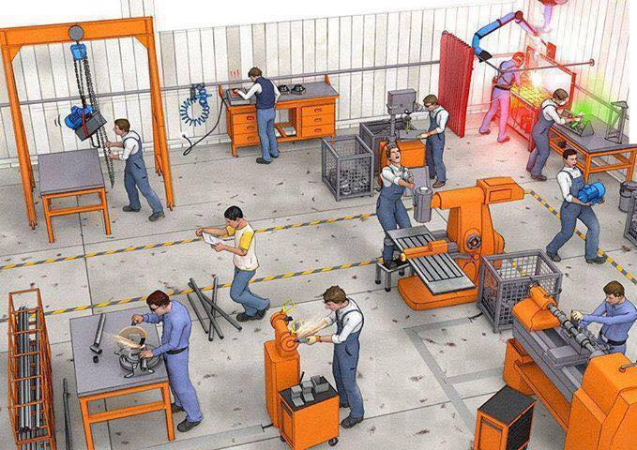
Gợi ý: Những việc cần làm để đảm bảo an toàn và sức khỏe nghề nghiệp đối với người lao động có thể kể đến như:
Trang bị đầy đủ trang thiết bị bảo hộ lao động.
Được tập huấn về an toàn lao động.
Được nghe phổ biến về những rủi ro có thể gặp trong quá trình lao động.

Slide 8
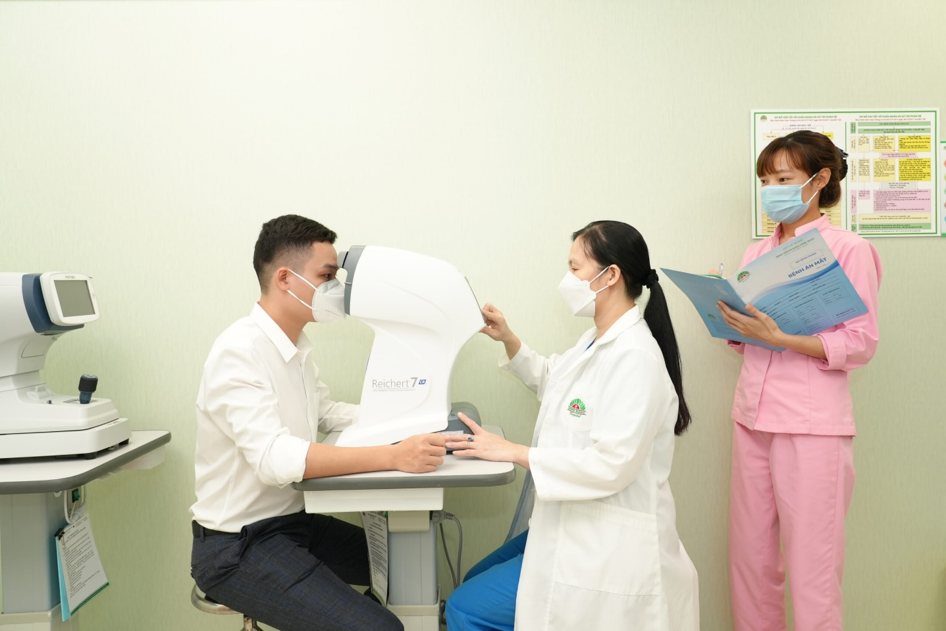
Gợi ý: Những việc cần làm để đảm bảo an toàn và sức khỏe nghề nghiệp đối với người lao động có thể kể đến như:
Được thăm khám định kì, có chế độ chăm sóc đặc biệt với những nghề độc hại ảnh hưởng trực tiếp đến sức khỏe người lao động.

Slide 9






Nhiệm vụ 2: Thảo luận và lí giải những yêu cầu để đảm bảo an toàn và sức khỏe nghề nghiệp đối với người lao động
Hoạt động nhóm
Mỗi nhóm hãy đọc thông tin (SGK – tr.60), thảo luận với nhau và lí giải một yêu cầu để đảm bảo an toàn và sức khỏe nghề nghiệp đối với người lao động.

Slide 10

YÊU CẦU ĐƯA RA
01
03
Thời gian làm việc của người lái xe ô tô không được lái xe liên tục quá 4 giờ.
Người sử dụng lao động phải bảo đảm nơi làm việc đạt yêu cầu về không gian, nhiệt độ, độ ẩm, tiếng ồn,...
02
Hằng năm, người sử dụng lao động phải tổ chức khám sức khỏe định kì cho người lao động, kể cả người học nghề, thực tập nghề.

Slide 11



GỢI Ý THAM KHẢO
Lí giải yêu cầu 3:
Người sử dụng lao động phải đảm bảo nơi làm việc đạt yêu cầu về nhiệt độ vì nhiệt độ cao quá sẽ gây ra say nóng, say nắng, bệnh thần kinh, bệnh ngoài da,...; nhiệt độ thấp quá sẽ gây ra bệnh cảm lạnh, bệnh thấp khớp,...
Nói chung, nhiệt độ cao hơn hoặc thấp hơn điều kiện cho phép sẽ làm suy nhược cơ thể, làm tê liệt sự vận động, làm tê liệt sự vận động, điều này không đảm bảo an toàn, sức khỏe cho người lao động thực hiện công việc.

Slide 12

Nhiệm vụ 3: Trao đổi ý nghĩa của việc cần đảm bảo an toàn và sức khỏe nghề nghiệp đối với người lao động
Các nhóm thảo luận và nêu ý nghĩa của những việc cần đảm bảo an toàn và sức khỏe nghề nghiệp đối với người lao động dựa vào ví dụ tham khảo cho sẵn dưới đây
HOẠT ĐỘNG NHÓM

Slide 13



Khi hiểu lí do tại sao cần yêu cầu về nhiệt độ ở môi trường làm việc, sẽ mang đến những lợi ích sau đối với các đối tượng liên quan:
(1) Người sử dụng lao động phải đảm bảo điều kiện nhiệt độ để tăng năng suất lao động, đảm bảo sức khỏe cho người lao động,...
VÍ DỤ
THAM KHẢO

Slide 14
(2) Người lao động hiểu được ảnh hưởng của nhiệt độ cao hoặc quá thấp đối với sức khỏe và sự an toàn thì sẽ có những cách thức để hỗ trợ sức khỏe của chính mình và phản ánh, kiến nghị lên tổ chức công đoàn, người quản lí nếu người sử dụng lao động không đáp ứng được điều kiện nhiệt độ làm việc.
VÍ DỤ
THAM KHẢO

Slide 15





TỔNG KẾT
Những ý nghĩa của việc cần đảm bảo an toàn và sức khỏe nghề nghiệp đối với người lao động có thể kể đến như:
Nâng cao năng suất lao động
Đảm bảo hiệu quả công việc
Đảm bảo sức khỏe

Slide 16
Hoạt động 4:
Sưu tầm tài liệu về xu hướng phát triển nghề trong xã hội và thị trường lao động

Slide 17


Nhiệm vụ 1: Xác định các nguồn thu thập thông tin cho việc tìm hiểu xu hướng phát triển nghề trong xã hội và thị trường lao động
Các em làm việc theo nhóm và trả lời những câu hỏi sau:
Em sẽ dựa vào các nguồn nào để thu thập thông tin về xu hướng phát triển nghề trong xã hội và thị trường lao động?
Dựa vào những cơ sở nào để đánh giá nguồn thông tin có độ tin cậy?

Slide 18




HOẠT ĐỘNG NHÓM
Các nhóm tiến hành tìm hiểu các nguồn thu thập thông tin về xu hướng phát triển nghề trong xã hội và thị trường lao động, sau đó trình bày kết quả hoạt động nhóm với hai nội dung sau:
(1) Các nguồn có thể thu thập được thông tin về xu hướng phát triển nghề trong xã hội và thị trường lao động
(2) Cơ sở cho thấy nguồn thông tin có độ tin cậy.

Slide 19

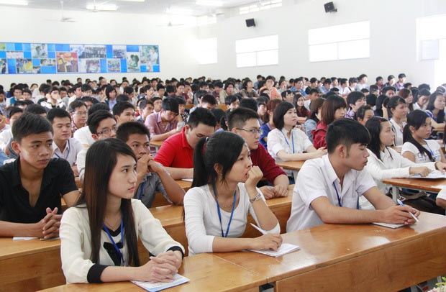
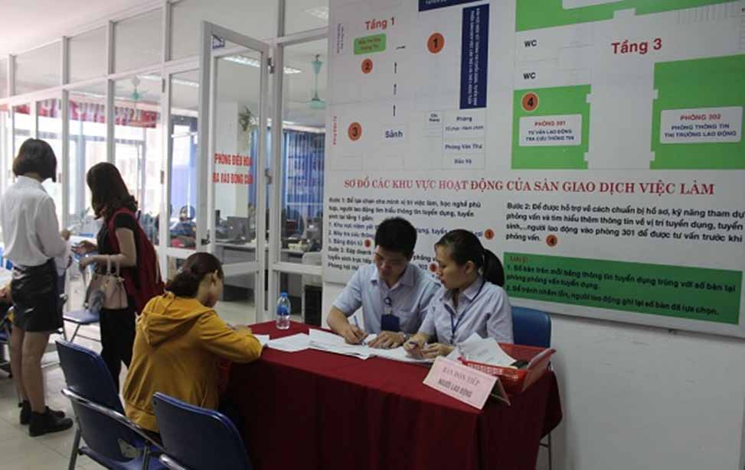
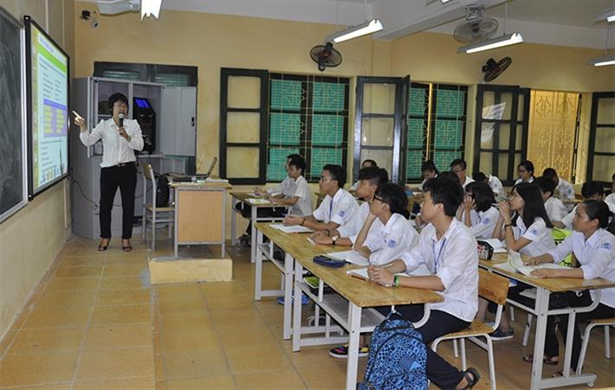


Tổng kết: Các nguồn thu thập thông tin cho việc tìm hiểu xu hướng phát triển nghề trong xã hội và thị trường lao động có thể kể đến như:
Trung tâm hướng nghiệp trong nhà trường
Trung tâm giới thiệu việc làm
Các buổi thảo luận, trao đổi về xu hướng phát triển nghề

Slide 20


Tổng kết: Các nguồn thu thập thông tin cho việc tìm hiểu xu hướng phát triển nghề trong xã hội và thị trường lao động có thể kể đến như:
Các bài báo, bài viết có nội dung liên quan đến xu hướng phát triển nghề
Các trang web trực tuyến liên quan đến xu hướng liên quan đến xu hướng phát triển nghề

Slide 21

Nhiệm vụ 2: Thu thập và chia sẻ những thông tin về xu hướng phát triển nghề trong xã hội và thị trường lao động
Dựa vào các nguồn thu thập thông tin, các em thu thập thông tin về xu hướng phát triển nghề nghiệp trong xã hội và thị trường lao động; phân tích và hệ thống các thông tin theo gợi ý (SGK – tr.61).
Sau đó, chia sẻ những thông tin về xu hướng phát triển nghề trong xã hội và thị trường lao động.
Thảo luận nhóm

Slide 22

Các nhóm nội dung gợi ý được đưa ra là:
Các nghề mới xuất hiện
Các nghề vẫn ổn định trong những năm gần đây
Các nghề đang giảm số lượng lao động

Slide 23
Các nhóm nội dung gợi ý được đưa ra là:
Các nghề thu hút nhiều nhân lực lao động và giới trẻ hiện nay.
Các lĩnh vực lao động có nhu cầu tăng lên trong xã hội.

Slide 24
Hoạt động 5:
Đánh giá sự phù hợp của bản thân đối với các nhóm nghề

Slide 25
Nhiệm vụ 1: Phân tích mức độ phù hợp về phẩm chất và năng lực đối với yêu cầu của nhóm nghề
Cả lớp chia thành 4 nhóm (4 – 6 HS), mỗi nhóm hãy phân tích và xác định nhóm nghề phù hợp với nhân vật A trong ví dụ (SGK – tr.61,62) dựa vào các gợi ý cho sẵn dưới đây
THẢO LUẬN THEO NHÓM

Slide 26


Phân tích làm rõ những phẩm chất và năng lực của nhân vật A.
Xác định được các phẩm chất và năng lực đối với yêu cầu của từng nhóm nghề trong SGK (tr.61, 62).
So sánh, đối chiếu những phẩm chất và năng lực của nhân vật A với những yêu cầu về phẩm chất và năng lực của từng nhóm nghề để xác định nhân vật A phù hợp với nhóm nghề nào.
GỢI Ý
THỰC HIỆN

Slide 27

Ví dụ đưa ra
A là người ngăn nắp, tỉ mỉ, có năng lực tổ chức, yêu động vật, yêu thơ ca, đặc biệt thích hoạt động ngoài thiên nhiên, trải nghiệm cuộc sống. Tuy nhiên, A thấy mình chưa tự tin trong giao tiếp và không giỏi công nghệ.
Nhóm nghề nào phù hợp với A?
Nhân viên dịch vụ và bán hàng.
Nhà chuyên môn về bán hàng, tiếp thị và quan hệ công chúng.
Thư kí hành chính và nhân viên chuyên môn khác.
Nhà văn, nhà báo và nhà ngôn ngữ học.
Nhà tư vấn nông, lâm nghiệp và thủy sản.
…

Slide 28

GỢI Ý TRẢ LỜI
Ở tình huống trên, A có phẩm chất chịu khó, nhẫn nại, tập trung; có năng lực tổ chức (lập kế hoạch, huy động được mọi người cùng tham gia,...); có sở thích là yêu thiên nhiên, thơ ca, trải nghiệm.
A có thể phù hợp với nhóm nghề chuyên môn bảo vệ môi trường, tương đối phù hợp với nhóm nghề văn hóa.

Slide 29

Nhiệm vụ 2: Thực hành đánh giá mức độ đáp ứng của bản thân với yêu cầu của nhóm nghề trên
Mỗi em hãy nhận định và mô tả các đặc điểm về phẩm chất và năng lực của bản thân.
Sau đó, tìm hiểu và xác định những đặc điểm, yêu cầu của các nhóm nghề.
Cuối cùng, tự đánh giá mức độ phù hợp của mình với từng nhóm nghề dựa vào tiêu chí của GV

Slide 30

Nhiệm vụ 3: Thực hành đánh giá điểm mạnh, điểm yếu và mức độ đáp ứng của bản thân đối với nhóm nghề mà em quan tâm
Yêu cầu: Các em tham khảo những công cụ và cách thức được cung cấp dưới đây để xác định mức độ phù hợp với các nhóm nghề
Tài liệu và hướng dẫn cho người học cách thực hiện các bài trắc nghiệm holland, 360 độ, MBTI,...
Trải nghiệm các công việc gần hoặc liên quan đến nghề; đánh giá mức độ thích và hứng thú với nghề hoặc nhóm nghề.
Tìm hiểu về xu hướng nghề định lựa chọn ở hiện tại, tương lai,...

Slide 31
Các em thảo luận với bạn trong nhóm và thực hiện những yêu cầu sau:
Xác định tên nhóm nghề quan tâm, viết ra những phẩm chất; năng lực cần cho nghề, nhóm nghề và sử dụng bảng mô tả các đặc điểm về phẩm chất và năng lực của bản thân.
HOẠT ĐỘNG THEO NHÓM

Slide 32
So sánh và tự đánh giá mức độ đáp ứng của bản thân đối với yêu cầu của nghề và những điểm mạnh, điểm yếu của bản thân đối với yêu cầu đó.
Cuối cùng, lấy ý kiến, trao đổi với các thành viên trong gia đình, bạn bè, thầy cô,... để nhận định được chính xác hơn.
HOẠT ĐỘNG THEO NHÓM

Slide 33


VÍ DỤ THAM KHẢO
Nhóm nghề em quan tâm: Kế toán
Phẩm chất và năng lực cần cho nghề này:
  Trung thực, chăm chỉ, trách nhiệm.
  Cẩn thận, tỉ mỉ, chính xác.
  Có kiến thức chuyên môn về kế toán, thuế, tài chính.
  Có khả năng phân tích, đánh giá và báo cáo kết quả tài chính.

Slide 34
VÍ DỤ THAM KHẢO
Đánh giá bản thân:
  Em là một người yêu thích những con số, chăm chỉ, cẩn thận và có trách nhiệm trong mọi công việc.
  Em cảm thấy mình phù hợp với nhóm nghề này.

Slide 35

Nhiệm vụ 4: Xây dựng một tập thông tin nghề mà em quan tâm
Trước khi thực hiện nhiệm vụ, các em hãy lắng nghe phần giải thích lí do tại sao cần xây dựng trang thông tin nghề nghiệp của bản thân cho sẵn dưới đây

Slide 36



Lí do tại sao cần xây dựng trang thông tin nghề nghiệp của bản thân là:
Một trong những cách thức phát triển năng lực tự hướng nghiệp là cần phải hiểu:
Chính mình có phẩm chất, kĩ năng, mong muốn nào liên quan đến nghề nghiệp định lực chọn.
Các điểm mạnh và điểm yếu của bản thân và gia đình.
Yêu cầu về phẩm chất và năng lực của nghề nghiệp định lựa chọn.

Slide 37

HỎI – ĐÁP NHANH
Các em hãy trả lời những câu hỏi sau:
Để đưa ra quyết định học/làm nghề gì trong tương lai, em cần dựa trên các thông tin gì?
Ai thu thập, phân tích và hệ thống các thông tin đó?
Cách nào lưu giữ và thực hiện có tính hệ thống, bổ sung các thông tin phù hợp?

Slide 38

Thông tin cá nhân (tên, tuổi)
NHIỆM VỤ:
Các em xây dựng một tập thông tin nghề mà em quan tâm dựa vào những gợi ý (SGK – tr.62):
Sở thích
Nhóm nghề, nghề mong muốn làm
Đặc trưng và yêu cầu của nghề, nhóm nghề

Slide 39
NHIỆM VỤ:
Các em xây dựng một tập thông tin nghề mà em quan tâm dựa vào những gợi ý (SGK – tr.62):
Các biểu hiện, hoạt động thể hiện khả năng thực hiện ngành nghề.
Các phẩm chất và năng lực cần
rèn luyện.
Tập thông tin nghề được cập nhật theo từng học kì hoặc năm học.

Slide 40


Nhiệm vụ 5: Định hướng rèn luyện bản thân phù hợp với nghề lựa chọn
Các em hãy đọc gợi ý (SGK – tr.63) và xác định những cách thức rèn luyện bản thân để đáp ứng tốt hơn với những yêu cầu về phẩm chất và năng lực nghề mình lựa chọn.

Slide 41

Gợi ý: Một số cách thức rèn luyện bản thân có thể kể đến như:
Tham gia trải nghiệm một số nghề nghiệp phù hợp.
Xác định những phẩm chất và năng lực cần rèn luyện: tính kỉ luật, tinh thần trách nhiệm,...

Slide 42
Gợi ý: Một số cách thức rèn luyện bản thân có thể kể đến như:
Lựa chọn cách rèn luyện phù hợp với điều kiện của bản thân.
Xác định thời gian thực hiện có tính khả thi.
Ghi nhận kết quả đạt được.

Slide 43

GỢI Ý BỔ SUNG
Các em tham khảo thêm những định hướng rèn luyện khác như:
Tìm hiểu các bài học, câu chuyện của những người xung quanh, trên các phương tiện truyền thông.
Tham gia các khóa học.
Tham gia các hoạt động phục vụ cộng đồng.

Slide 44
Hoạt động 6:
Khảo sát kết quả hoạt động

Slide 45


Nhiệm vụ 1: Đánh giá đồng đẳng
Hoạt động nhóm
Các em thảo luận với bạn trong nhóm về: Những thuận lợi và khó khăn khi thực hiện các hoạt động trong chủ đề này.

Slide 46


Nhiệm vụ 1: Đánh giá đồng đẳng
Các thành viên đánh giá yêu cầu cần đạt của chủ đề dựa vào câu hỏi: Thích điều gì nhất ở bạn khi tham gia hoạt động chủ đề và mong gì ở bạn để bạn tiến bộ hơn?

Slide 47




Nhiệm vụ 2: Khảo sát kết quả tự đánh giá
Em hãy lắng nghe GV đọc từng nội dung trong Bảng tự đánh giá dưới đây và hoàn thành phần tự đánh giá của mình.

Slide 48
BẢNG TỰ ĐÁNH GIÁ
Nội dung đánh giá | Mức độ đạt được
 | Tốt | Đạt | Chưa đạt
1. Sưu tầm được tài liệu về xu hướng phát triển nghề nghiệp trong xã hội và thị trường lao động.
2. Phân loại được các nhóm nghề cơ bản.
3. Chỉ ra được đặc trưng, yêu cầu của từng nhóm nghề.
4. Phân tích được những yêu cầu của nhà tuyển dụng về phẩm chất và năng lực của người lao động theo nhóm nghề, nghề mà em quan tâm.
5. Giải thích được ý nghĩa của việc đảm bảo an toàn và sức khỏe nghề nghiệp đối với người lao động.
6. Đánh giá được điểm mạnh và điểm yếu của bản thân đối với từng nhóm nghề.
7. Chỉ ra được phẩm chất và năng lực của bản thân phù hợp hoặc không phù hợp với nhóm nghề, nghề lựa chọn.

Slide 49



HƯỚNG DẪN VỀ NHÀ
Ôn lại kiến thức đã học.
Rèn luyện các kĩ năng đã được học.
Đọc và tìm hiểu trước nội dung Chủ đề 8: Học tập và làm theo định hướng nghề nghiệp

Slide 50
CẢM ƠN CÁC EM ĐÃ LẮNG NGHE, TẠM BIỆT VÀ HẸN GẶP LẠI!

